Slide 1
Студенческий клуб «Я горжусь» штаб #МЫВМЕСТЕ Академии Штиглица
Входит в состав студенческого совета как
Гражданско-патриотический отдел

Slide 2
Кто мы?
Молодёжное движение, направленное на реализацию и поддержку проектов,
в целях патриотического воспитания граждан
Волонтеры в штабе #МЫВМЕСТЕ Академии Штиглица.

Slide 3
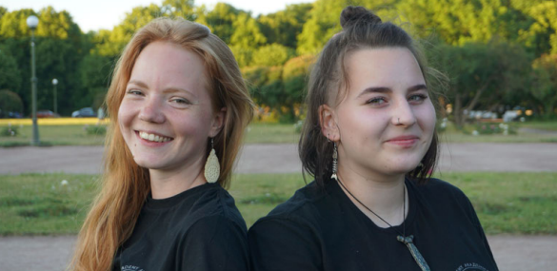
Руководители
Глава отдела: Варанкина Дарья Тел.: 8 960 568 53-53 vk: https://vk.com/dvarankina
Заместитель: Роньжина Алёна Тел.: 8 931 210 21-10 vk: https://vk.com/rozh_ikk

Slide 4
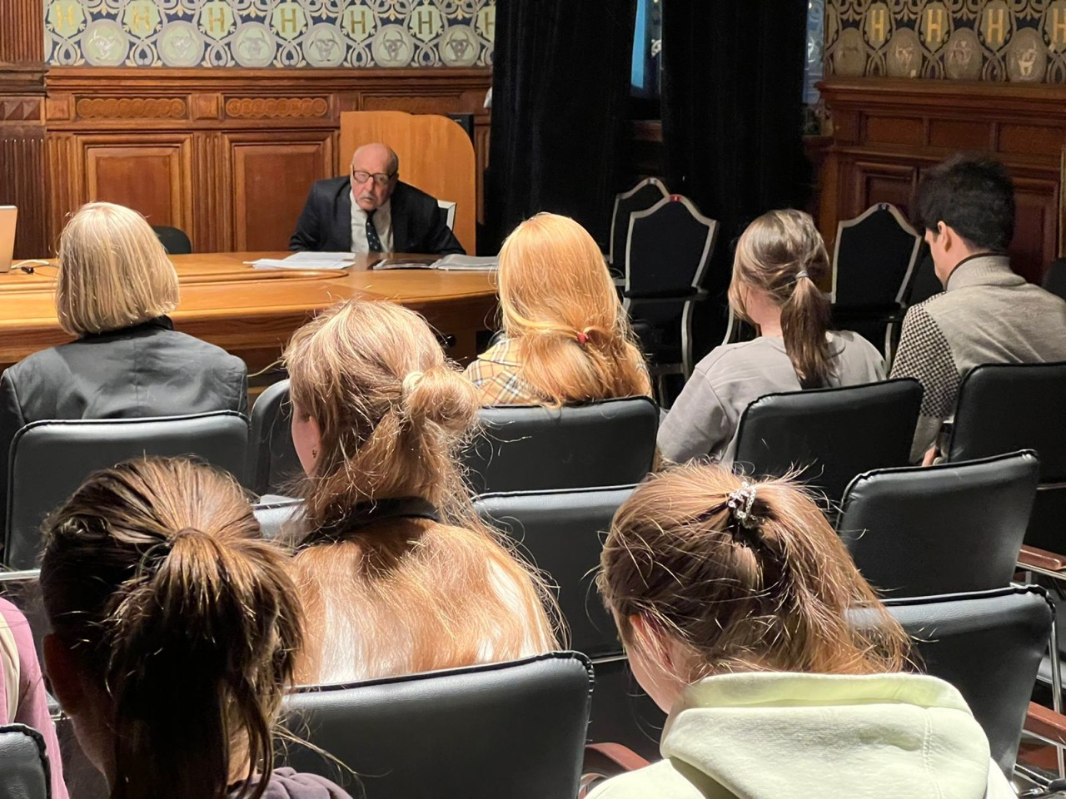
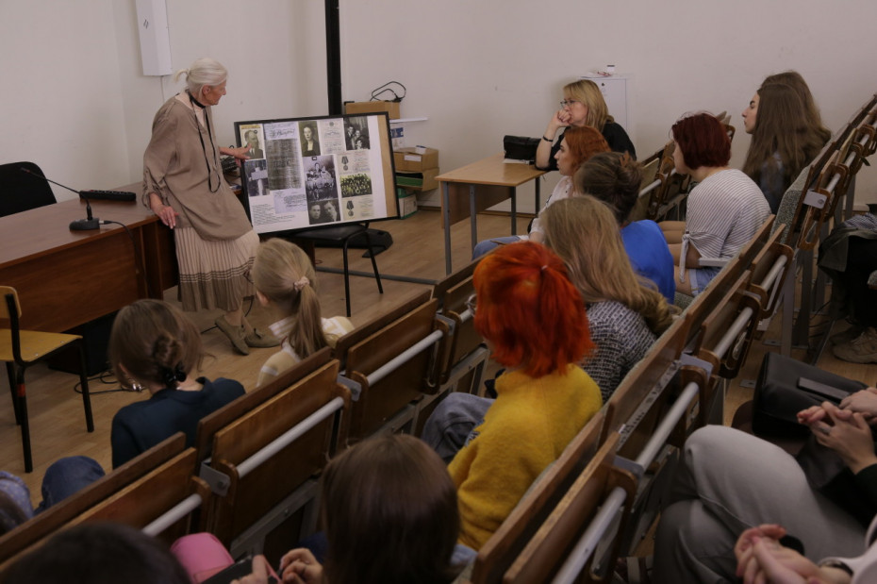
Наша деятельность
Освещение мероприятий гражданско-патриотической направленности, проходящих в академии, в группе: https://vk.com/yagorzhusghpa
Организация встреч студентов с ветеранами, патронаж за пожилыми людьми

Slide 5
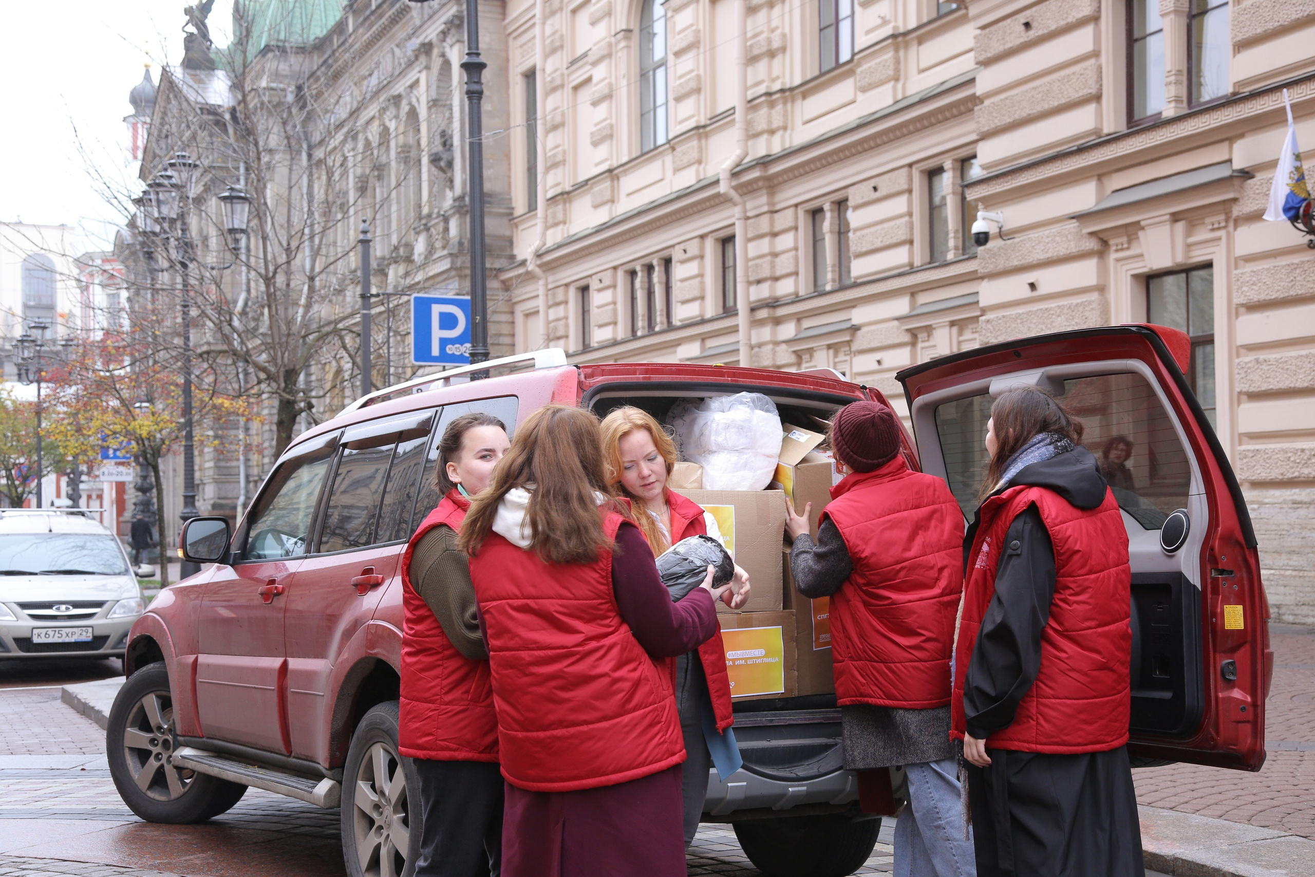
Наша деятельность

Slide 6
Наша деятельность
Сотрудничество с внешними патриотическими организациями и проведение совместных акций.

Slide 7
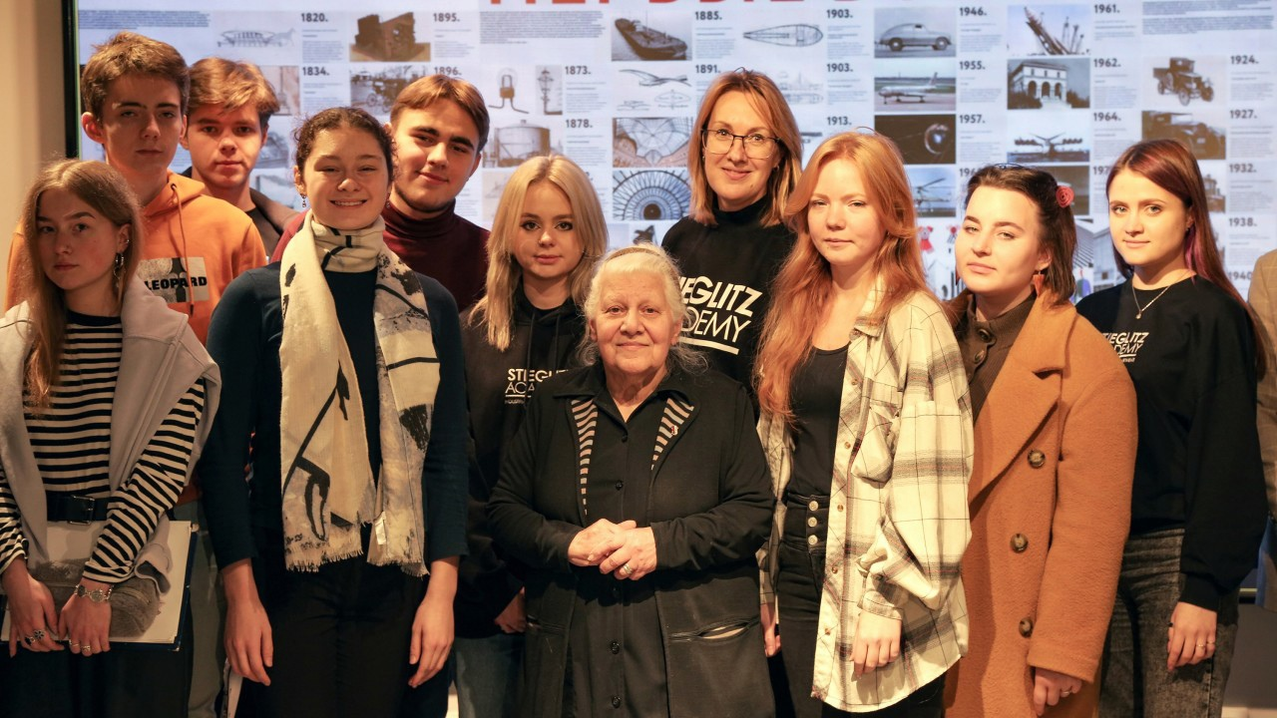
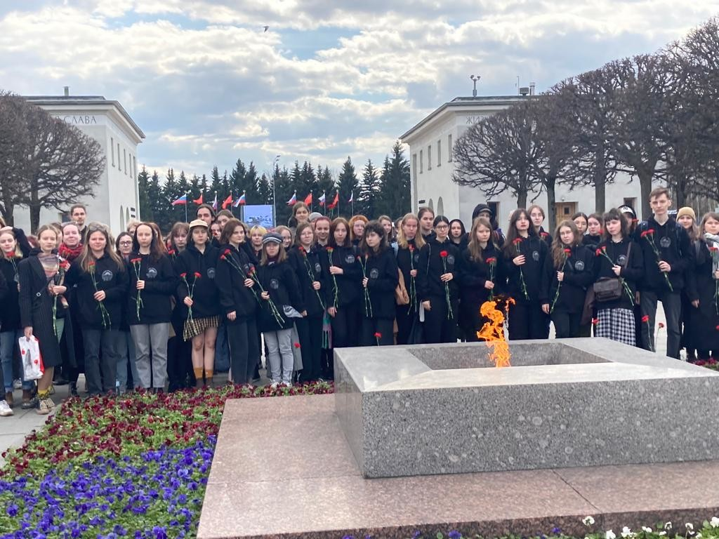
Наша деятельность
Организация мероприятий и участие в них, в рамках проектов «Я горжусь».
В том числе, посещение лекций и выставок, посвященных
преподавателям, которыми гордится академия.

Slide 8
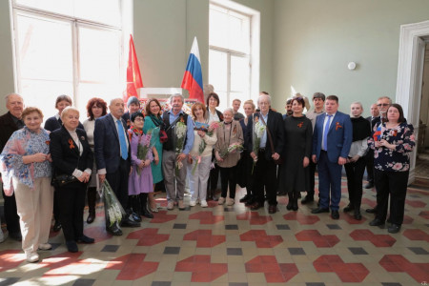
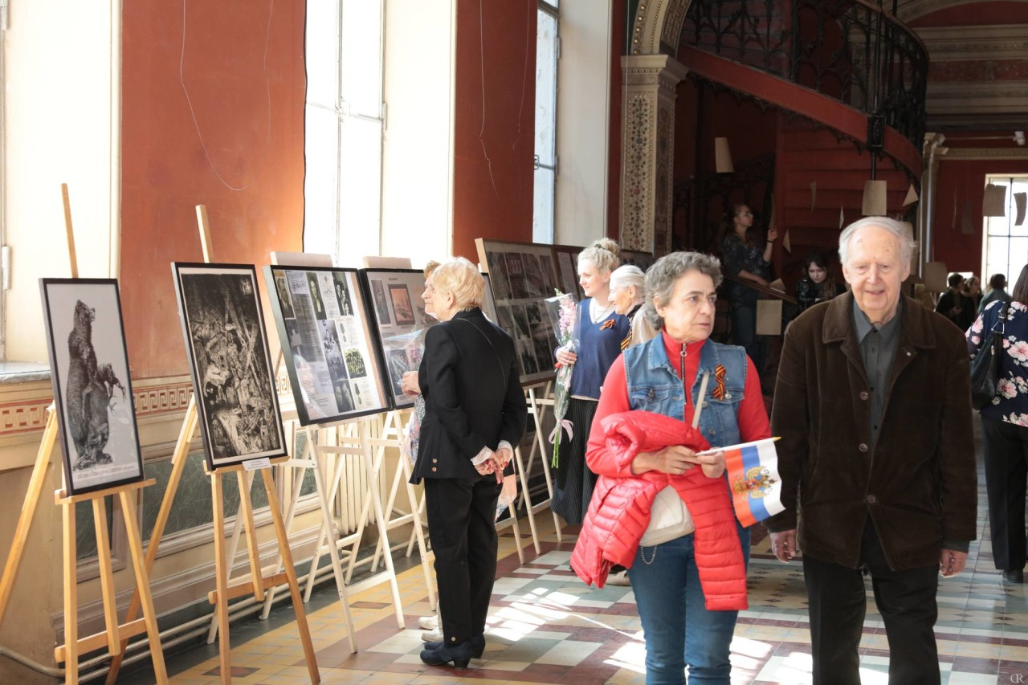
Репортаж студенческого медиацентра
Ассоциация студенческих патриотических клубов «Я горжусь» создана в рамках реализации федерального проекта «Патриотическое воспитание граждан Российской Федерации», национального проекта “Образование”.
Данный проект способствует достижению национальных целей развития России до 2030 г.
Студенческий клуб «Я горжусь» Академии Штиглица содействует и помогает продвижению целей и задач ассоциации студенческих патриотических клубов «Я горжусь».
https://www.ghpa.ru/academy/all/item/den-pobedy-v-akademii-shtiglitsa-studencheskij-reportazh

